Slide 1
BALKANSKI SOD SMODNIKA

Slide 2
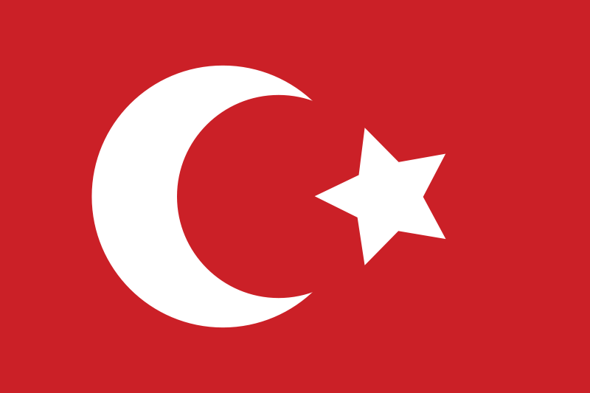
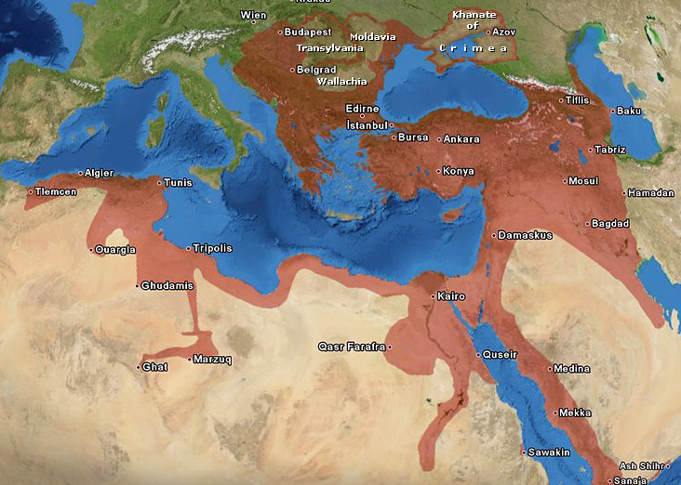
OSMANSKO CESARSTVO
ustanovitev - 1299
1683 do 1699 - postopni umik katerega posledice so:
- Turki izgubijo možnost plenjenja; ni več vojnega plena
- so v krizi
- v turški vojski sta zavladala nered in neposlušnost
- janičarjem se godi vedno slabše in zato so začeli izkoriščati rajo (sililjo kmete, da bi jim izročili zemljo (baštino)
notranje slabosti turške države :
- notranji razpad na samostojne enote
- fevdalna anarhija
Avstrija Srbija
Rusija Črna gora, »moli se Bogu, drži se Rusije«

Slide 3
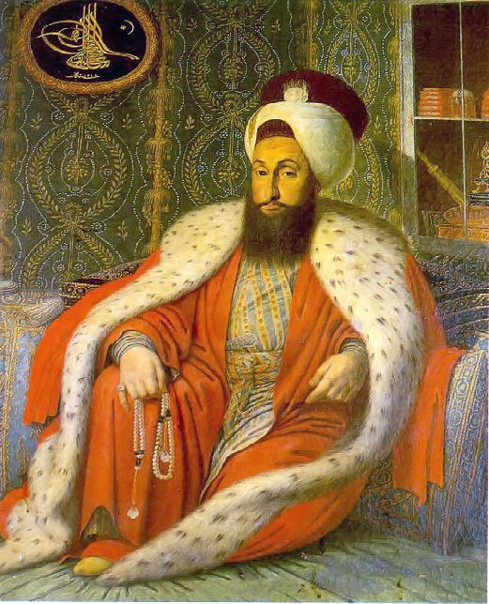
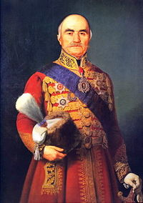
I. IN II. SRBSKI UPOR
Selim III - sultan reformator
reforma:
- Srbom je potrdil pravico do lastne
oblasti, celo do samouprave avtonomnih
kneževin
konzervativne sile se s tem niso strinjale
1804 je prišlo do pokola knezov
srbski upor (1805) - Karađorđević (črni Jurij)
- imenovn za vrhovnega in dednega srbskega kneza
II. srbski upor (1813) - Miloš Obrenović
Dokončno samostojnost so Srbi dobili 1878 z
berlinskim kongresom

Slide 4
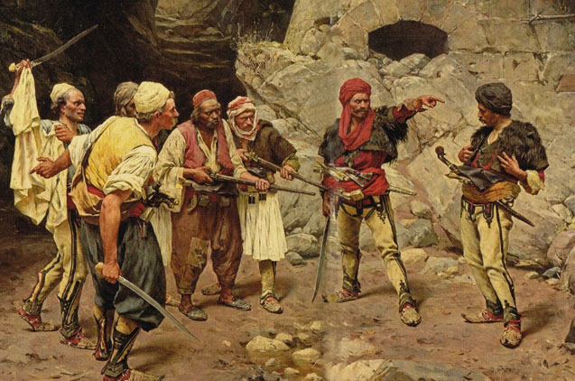
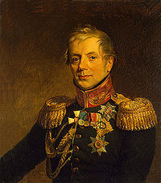
ČRNA GORA
1499 je prišla pod Turčijo
plemenskih običajih - krvna
osveta
Danilo Petrović (1/2 18. st.),
plemena je povezal in se prvi začel povezovati z Rusi
v 2/2 18. st. - boji med Petrovići in Radonjići
Peter I. Petrović je leta 1803 predstavil
črnogorski zakonik in uvedel davek za vse
državljane
1878 tudi uradno dobijo samostojnost

Slide 5
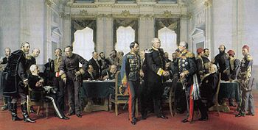
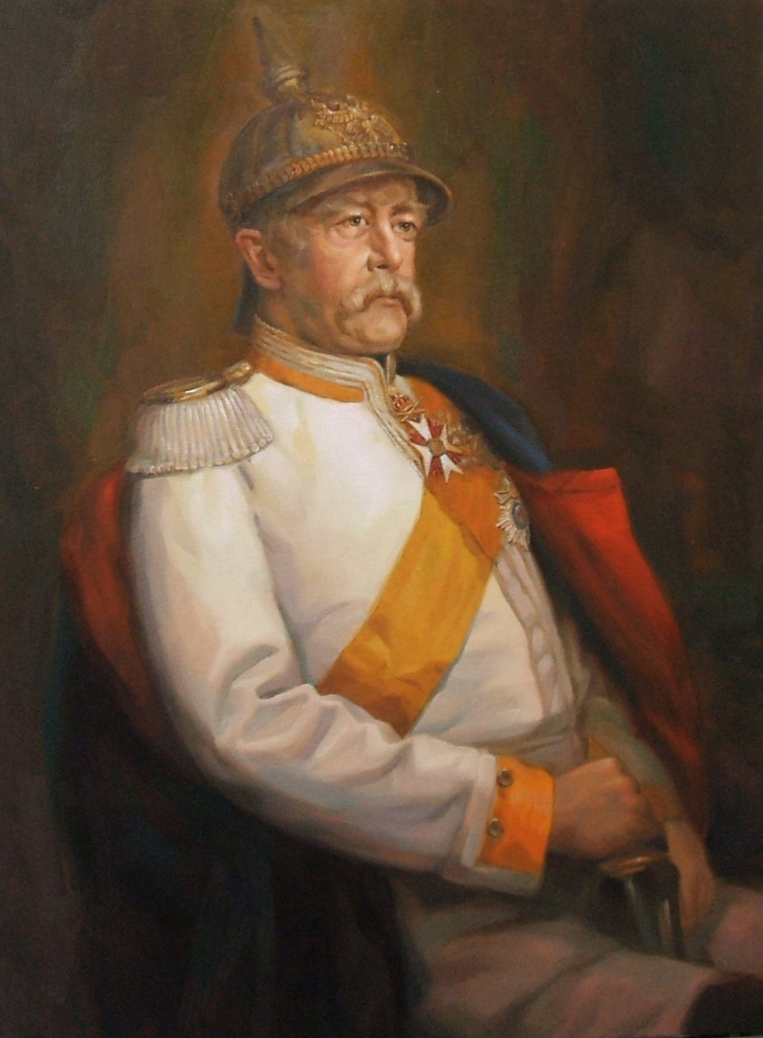
BERLINSKI KONGRES
Nemčija, Avstro-Ogrska, Francija, Velika Britanija, Italija, Rusija - in Osmansko cesarstvo - junija in julija 1878 v Berlinu
1875-1878 je postala Bosna in Hercegovina središče evropske politike
Drang Nach Osten (v prevodu: Prodor proti Vzhodu.)
leta 1875 - upor pravoslavnih prebivalcev v vzhodni Hercegovini
končal 4. avgusta 1877 na bojnem polju v kraju Crni Potoci (Bošnjaki s pomočjo turških enot dokončno porazili upornike)
minister za zunanje zadeve Andrassy - diplomatska akcija
rezultat - berlinski kongres 13. junija 1878 (velike sile: Nemčija, Avstro-Ogrska, Francija, Velika Britanija, Italija, Rusija in Turčija)
nemški kancler Otto von Bismarck
po enem mesecu - mirovna pogodba, ki je temeljito spremenila politični zemljevid jugovzhodne Evrope
“Avstro-Ogrska dobi mandat za okupacijo Bosne in Hercegovine” (okupacija začasna)
največ izgubila Turčija, med zmagovalkami pa so bile Bolgarija, Srbija, Črna gora in Romunija neodvisne
Turčija podpisala akt in BiH prepustila Avstro-Ogrski

Slide 6
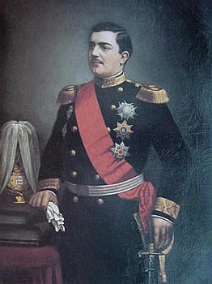
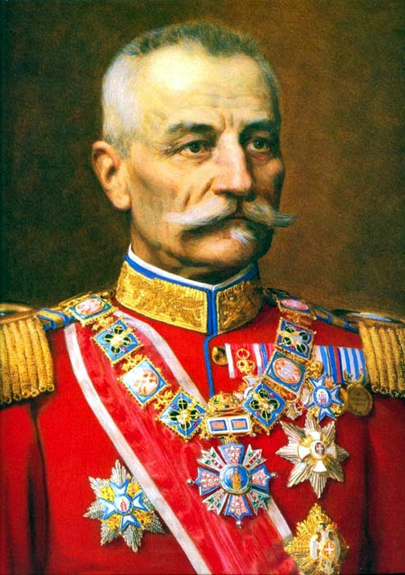
SRBIJA
S-Srbija - gospodarsko in politično odvisna od A-O (l.1881 sklenila trgovinska pogodba)
junija 1881 - odrekla Bosni in Hercegovini, usmerila proti Makedoniji (spora z Bolgarijo)
po l. 1885 - okrepila radikalna stranka (zahteva pregled nedemokratične srbske ustave iz l.1869)
Milan Obrenović (l.1882 razglasil za kralja) je moral l.1888 privoliti v bolj demokratično in liberalno ustavo: ustava je jamčila temeljne državljanske pravice (zborovanja, tiska, govora)
maja l. 1903 Črna roka - umorila kralja in njegovo soprogo
Peter Karađorđević (uvedel ustavo iz .1888)
-na oblasti je bila radikalna stranka z Nikolo Pašićem na čelu
1906 - carinska vojna (Srbija s pomočjo Rusije prišla kot zmagovalka)

Slide 7
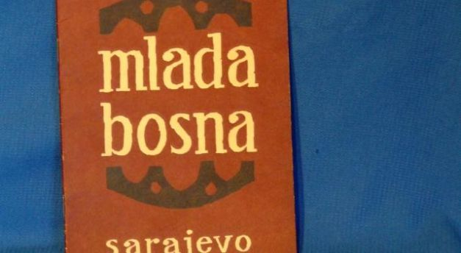
BOSNA IN HERCEGOVINA
v upravo dobila A-O
gospodarska modernizacija:
-vsa gozdna območja so postala last države
-pospešeno sta se razvijali lesna industrija in rudarstvo
-Avstrijci so začeli graditi ceste in ozkotirne železnice
muslimani, pravoslavni Srbi in katoliški Hrvati
moderne nacionalne politične stranke: muslimanska, srbska in hrvaška
tajna revolucionarna org. - Mlada Bosna (več atentatov na predstavnike oblasti) - atentat na avstrijskega prestolonaslednika nadvojvodo Franca Ferdinanda (28.junij.1914)

Slide 8
MAKEDONIJA
ostala del turške države
prizorišče tekmovanja velikosrbske, velikobolgarske in velilkogrške politike
Grška vlada in trgovci - širili grško pismenost
Srbi - Društvo Sava
bolgarska politika - bolgarizacija
prizadevanje za dosego samouprave v okviru osmanske države
l.1893 v Solunu ustanovili org. VMRO (vnetrešna makedonska revolucionarna org.)

Slide 9
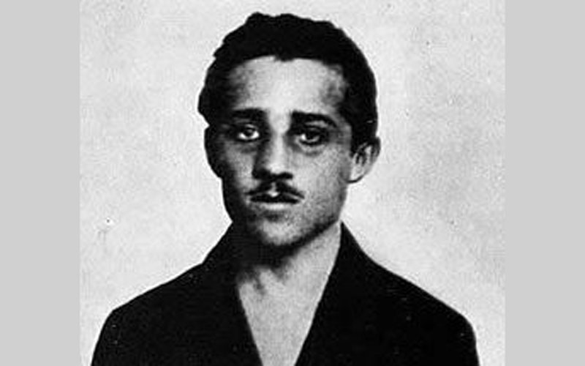
SOD SMODNIKA
po avstrijski nasilni priključitvi Bosne in Hercegovine l.1908 je postal Balkan prizorišče nenehnih političnih in vojaških konfliktov
1. balkanska vojna l.1912 (Srbija, Bolgarija, Grčija in Črna gora porazile Turčijo) spori zaradi ozemlja
2. balkanska vojna (Srbija ob pomoči Romunije, Grčije, Črne gore in Turčije premagala Bolgarijo)
Razmere na Balkanu se niso umirile
Napetosti med Srbijo in A-O sod smodnika.
srbski študent Gavrilo Princip 28. junija 1914 v Sarajevu umoril avstrijskega prestolonaslednika nadvojvodo Franca Ferdinanda in njegovo soprogo Sofijo

Slide 10
VIRI
http://mss.svarog.si/zgodovina/3/index.php?page_id=8562 (20.3.2014)
http://sl.wikipedia.org/wiki/Vojne_v_nekdanji_Jugoslaviji ( 20.3.2014)
https://www.google.si/search?q=%C4%8Drna+gora&espv=210&es_sm=122&source=lnms&tbm=isch&sa=X&ei=Y-4xU5v9IqSHyAP_t4DIBg&ved=0CAgQ_AUoAQ&biw=1280&bih=815#q=gavrilo+princip&tbm=isch (20.3.2014)
Jugoslovanska velika noč : slovenski pogledi na balkanski vojni (1912-1913) in jugoslovansko vprašanje / Andrej Rahten
Vojska na Turškem : od leta 1875 do konca leta 1878 : začetek ustaje v Hercegovini, vojska Črnogorcev in Rusov s Turčijo, zasedba Bosne in Hercegovine po slavni avstrijski armadi / za priprosto ljudstvo spisal Jakob Alešovec
Vojna na Balkanu / Fitzroy Maclean ; [prevedel Marko Selan]

